Slide 1
A fehér szín
Mi minden jut eszünkbe a fehérről?

Slide 2
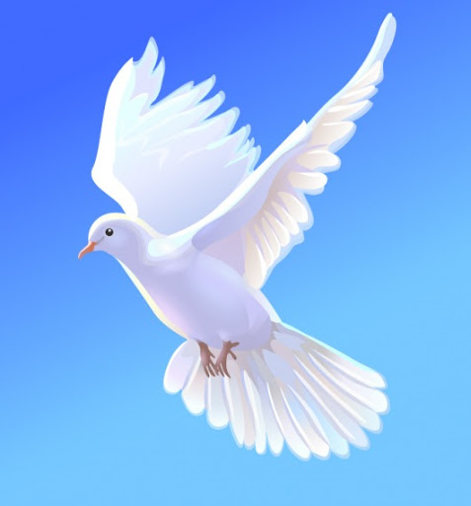
A fehér szín a kereszténységben
“Én vagyok a világ világossága”
Jézus viselete
a galamb
a bárány
az oltárterítő

Slide 3
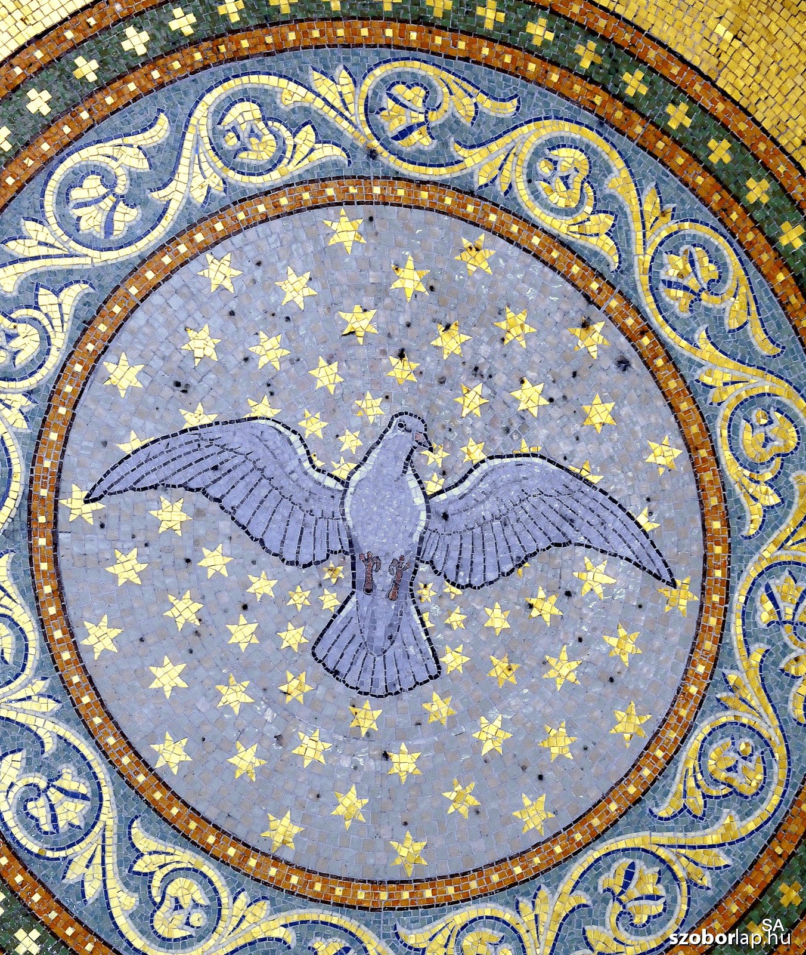
A galamb
a Szentlélek
a szüzesség ( fehér menyasszonyi ruha)
a hívő ember odaadásának szimbóluma
Részlet a Fiumei úti sírkert kupolasír-mozaikképéről
A Szentlélek eljövetele - részlet

Slide 4
A bárány
A bárány ábrázolás jelentheti a megmentett, bűnbánó lelket is - gondoljunk csak a jó pásztor és az elveszett juh példázatára - azonban a 4. századtól kezdve Krisztus szimbólumként vált igazán hangsúlyossá.
Ókeresztény freskókon és mozaikokon visszatérő motívum, később, a középkorban zászlóval és kereszttel egészült ki az ábrázolás.
A ravennai San Vitale templom mennyezet mozaikjának részlete:

Slide 5
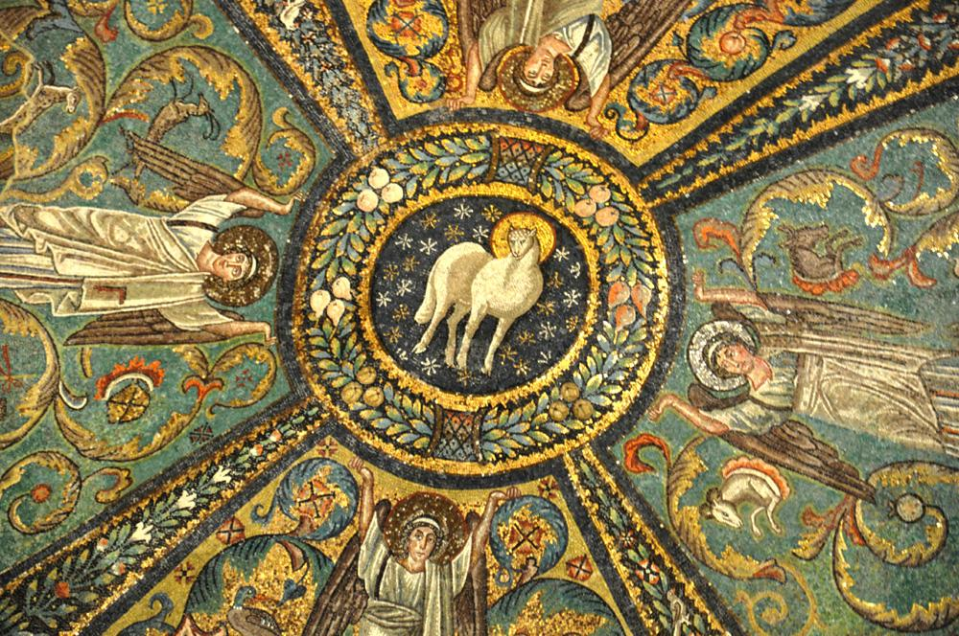
Bárány ábrázolás

Slide 6
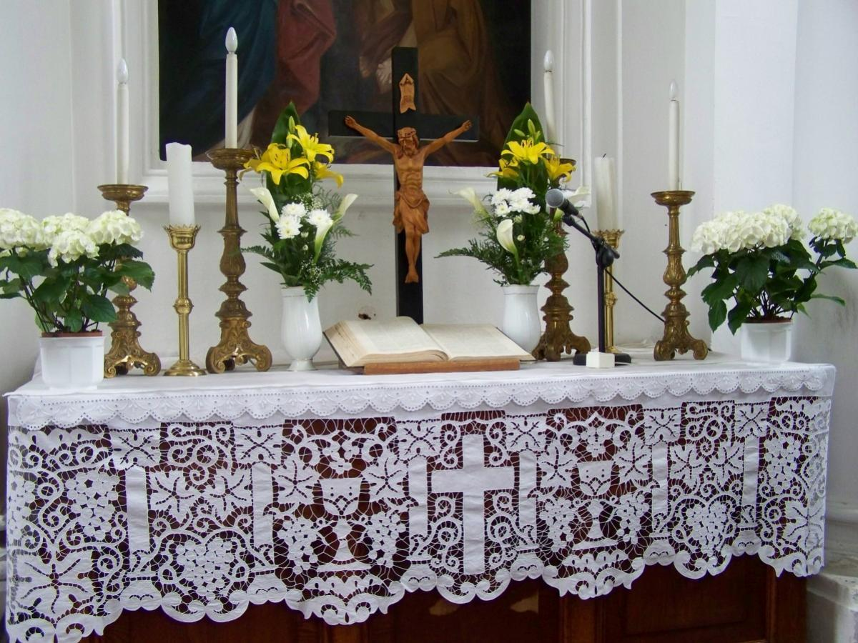
A fehér oltárterítő
A fehér szín a világossággal kapcsolatos, így Krisztus színévé vált. Krisztus ünnepeken
Szentestétől Vízkeresztig
Nagycsütörtökön és Húsvéttól
Mennybemenetelig
Szentháromság ünnepen fehér a terítő.

Slide 7
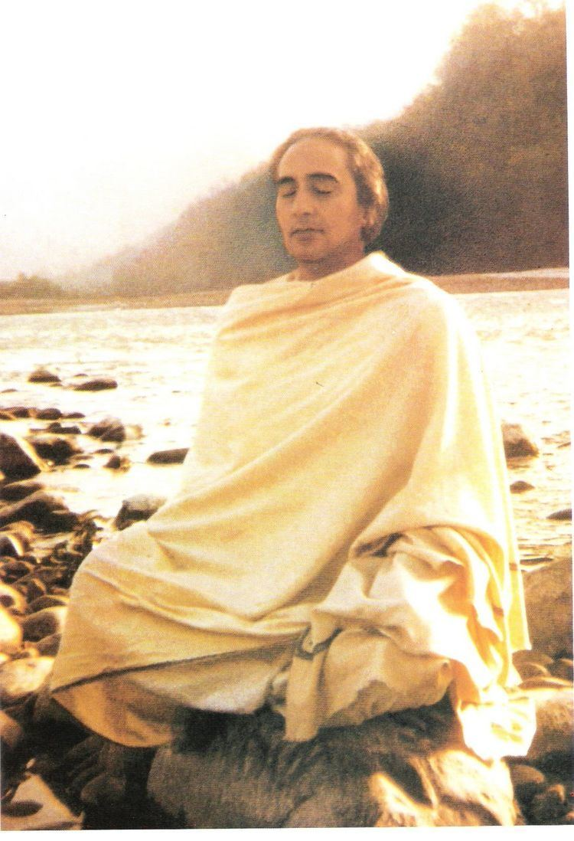
A fehér szín más vallási hagyományokban
az iszlámban a feltámadás színe
míg Indiában, a hinduknál a papi, tanítói “kaszt”
hagyományos színe a fehér.

Slide 8
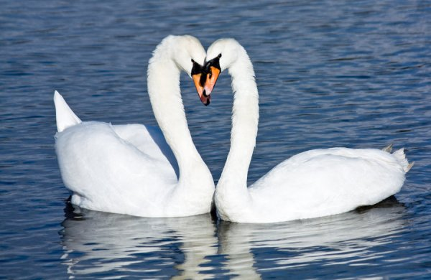
A fehér hattyú

Slide 9
Fontos szimbolikus jelentéstartalmat hordozó állat. Míg nyugaton leginkább romantikus töltetet kapott, mert az örök szerelem szimbólumaként tartják számon, addig keleten intellektuális, szellemi vonatkozásban fontos.
A görög mitológiában Zeusz hattyú alakjában csábítja el Lédát, a haldokló hattyú csodálatos énekének mítoszát pedig több író, költő választotta témájául.
Keleten a hattyúról azt tartják, hogy képes különválasztani a tejet a víztől, vagyis olyan embert jelöl, aki Istent teljes mértékben képes megkülönböztetni az illúziótól, vagyis az Istennel eggyé vált lélek szimbólumaként jelenik meg.

Slide 10
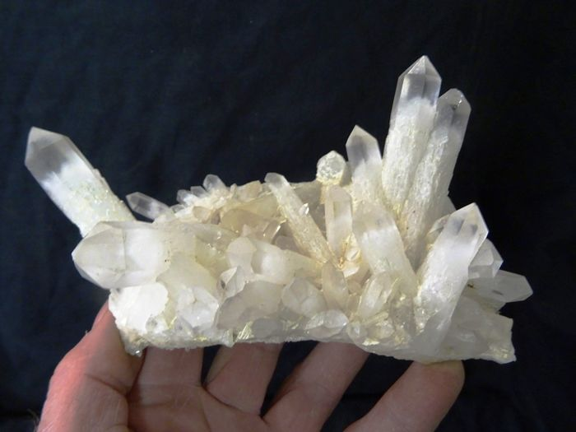
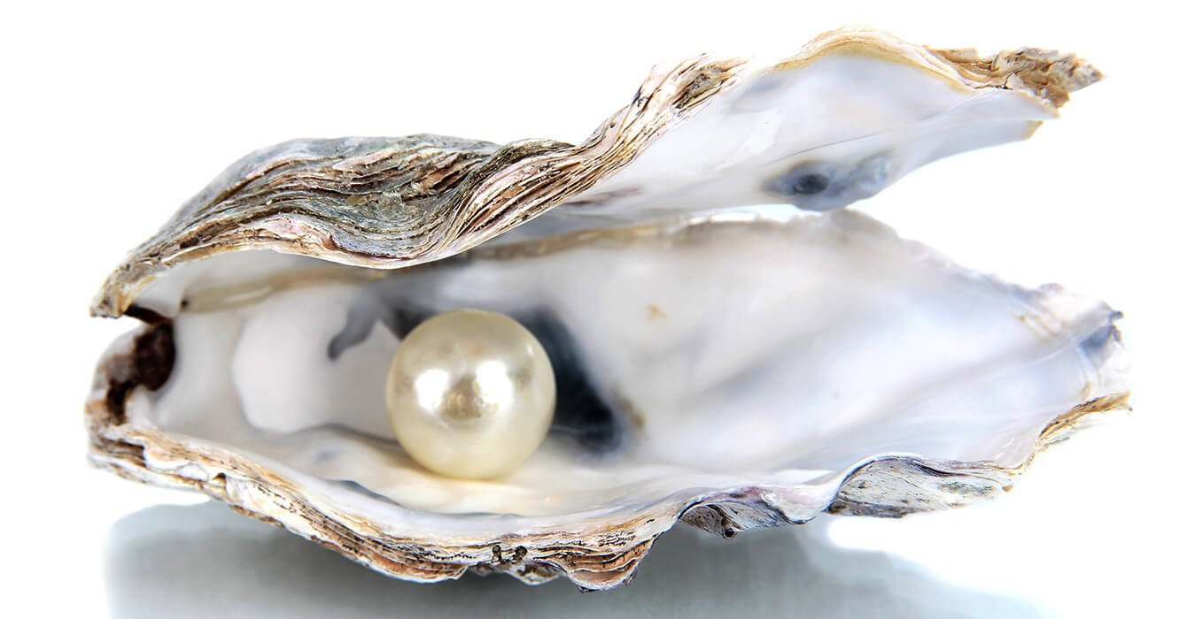
A fehér szín az ásványok, drágakövek világában
Kvarc és igazgyöngy:

Slide 11
Fehér a kortárs képzőművészetben
Molnár Sándor: Üresség

Slide 12
Robert Ryman - Bridge

Slide 13
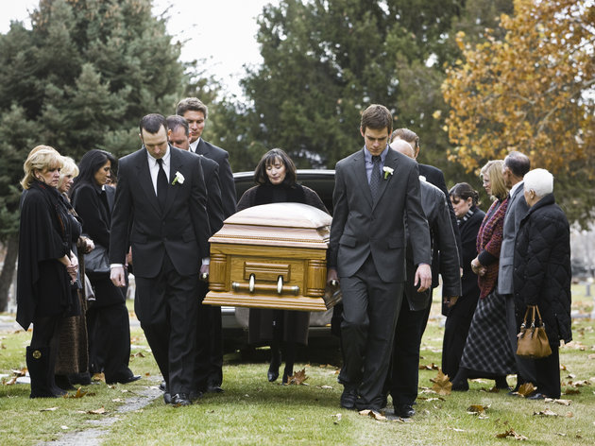
A feketéről
Mi jut eszünkbe a fekete színről? A legtöbb embernek nyilvánvalóan:
gyász
temetés
halál

Slide 14
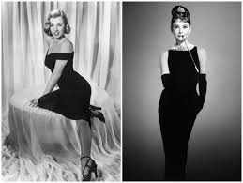
Fekete a divatban
Kinek van otthon “kis feketéje”? (-:
A divattervezők a feketét
az elegancia
luxus színeként tartják számon.
Jeles társadalmi események előírt
viselete szintén a fekete smoking.

Slide 15
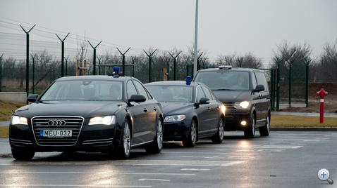
A fekete autó
Az ötvenes évek szerencsére elmúltak már, de a politikusok, diplomaták és üzletemberek előszeretettel közlekednek
fekete színű gépkocsival
hogy erősebbnek,
komolyabbnak tűnjenek.
(A rendvédelmi szervek színe
sok esetben szintén a fekete).

Slide 16
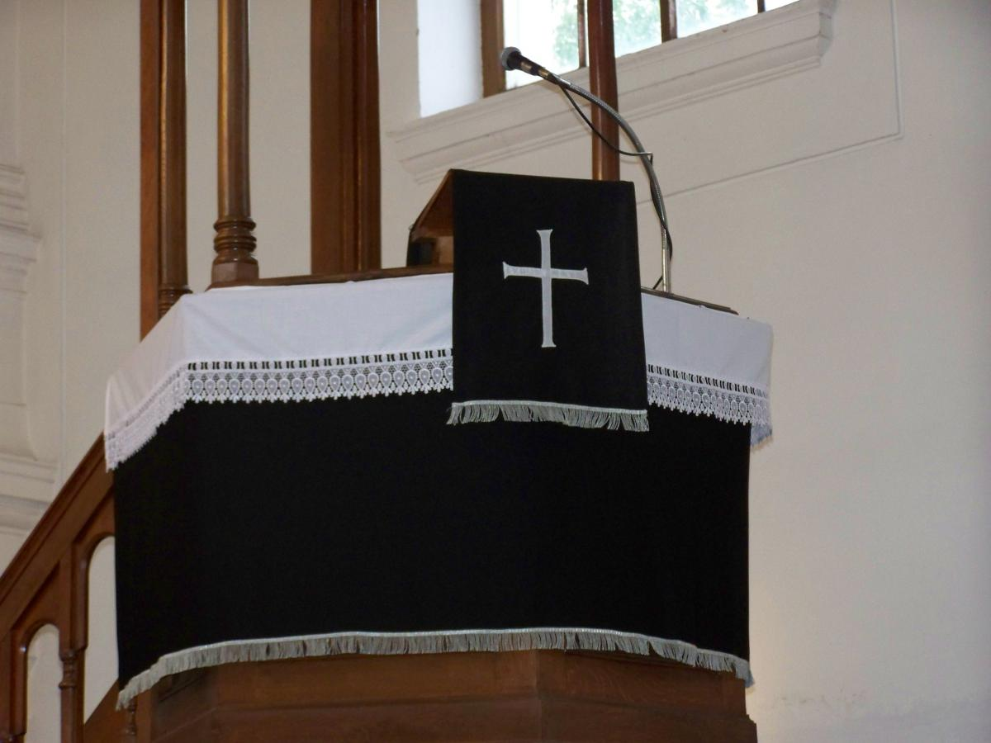
Fekete szín a kereszténységben
gyászszertartások
temetések
Nagypéntek színe

Slide 17
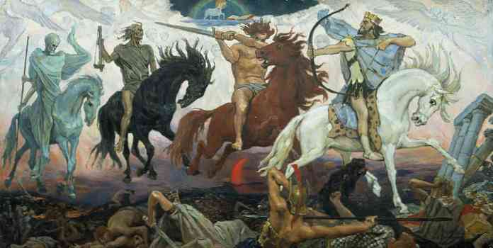
Keresztény ábrázolásokon:
A Jelenések könyvében, az Apokalipszis harmadik lovasa, az Éhínség fekete paripán érkezik:

Slide 18
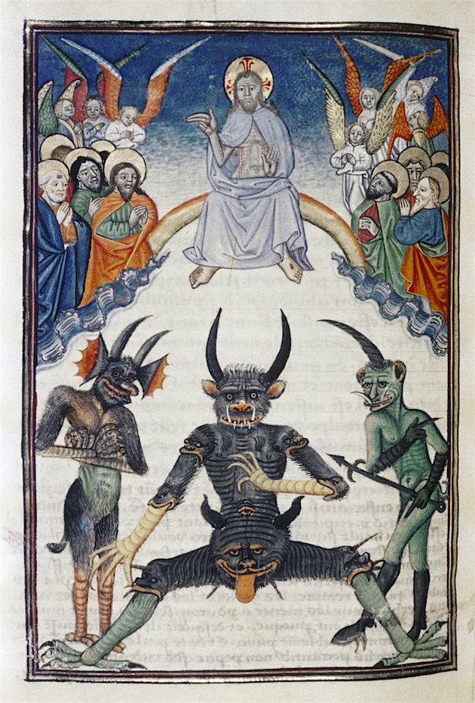
Az Ördög
A kora középkori ábrázolásokon az Ördögnek
legtöbbször fekete, sötétszürke színe van.

Slide 19
A Kába kő
Mindenhol ennyire “sötét szín” lenne a fekete? Nem!
Az iszlám vallás szent köve, a Kába kő történetesen fekete. A hagyomány szerint
a kő angyal volt, aki Ádám mellett őrködött a Paradicsomban. A bűnbeesést követően Isten büntetésből kővé változtatta. A kő a Szent városban, Mekkában található, ahová minden hithű muszlimnak évente (de életében legalább egyszer) el kell zarándokolnia.

Slide 20
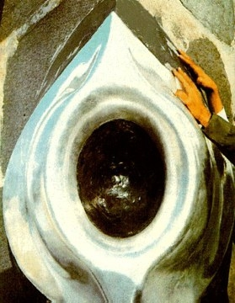
A kő

Slide 21
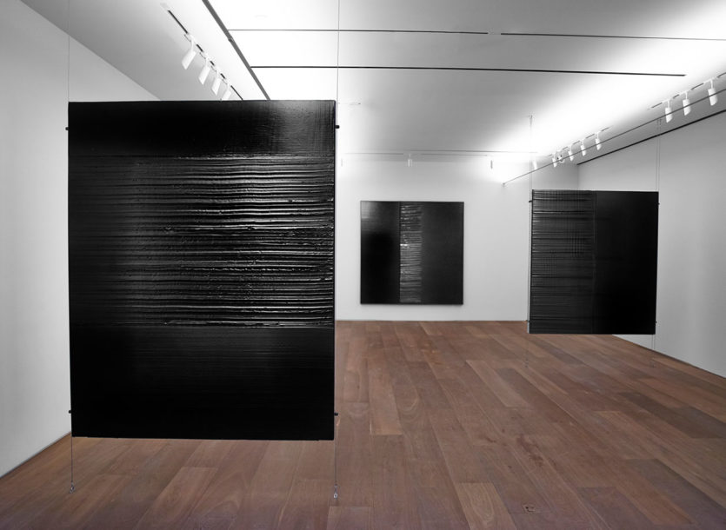
Pierre Soulages
A nemrég elhunyt művész
rendkívüli módon
rajongott a feketéért.

Slide 22
Fekete, mint archaikus szín
A feketét, a fehér és a vörös mellett az archaikus színek közé sorolják. Egy képzeletbeli színpiramis csúcsán a fehér szín állna, amely - mint láttuk - a tisztaságot, a fényt, Istent és az elitet jelképezi. A fehérnek két ellentéte van:
a fekete, mint halál, és a vörös, mint a színesség megfelelője.
Ha a feketét a fehérrel együtt használjuk, akkor ketten a túlvilágit, az Isteni oldalt jelképezik.

Slide 23
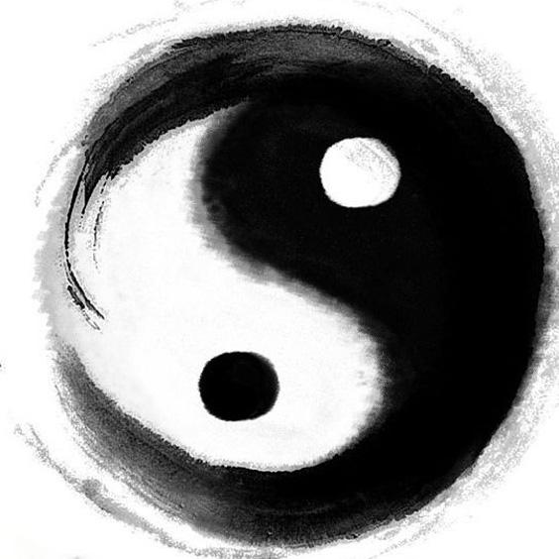
Jin és Jang
Biztosan mindenki számára ismerős a Jin-jang szimbólum, mely egymásba fonódó színeivel világunk kettős, folytonosan mozgásban lévő, ám egymást kiegészítő erőinek kifejezésére szolgál. A nyugati filozófia esszencia-szubsztancia fogalompárosa áll ehhez legközelebb.

Slide 24
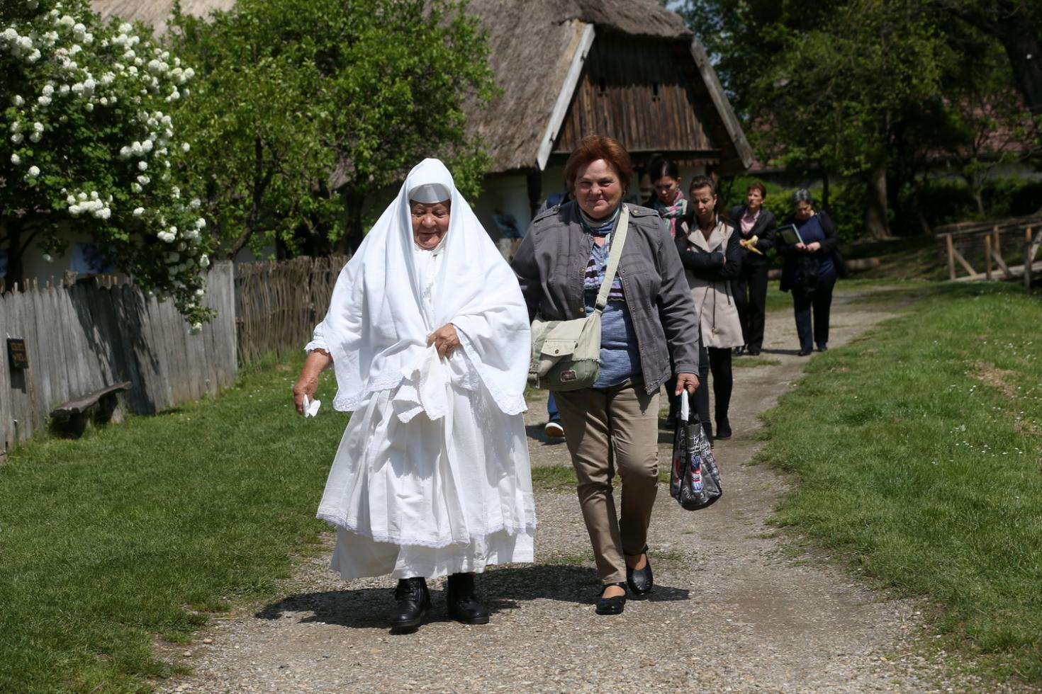
Meglepetés!
Mai szokás szerint feketében gyászolunk és fehérben megyünk férjhez. Azonban nem is olyan régen, Magyarország egyes vidékein pont fordítva történt. Gyászruha:

Slide 25
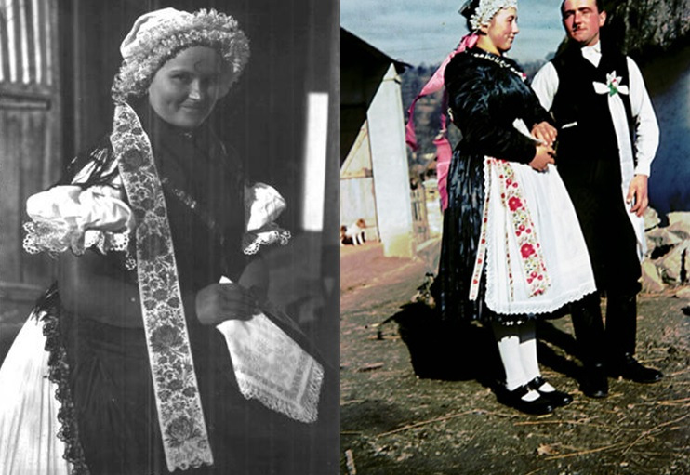
Esküvői viselet

Slide 26
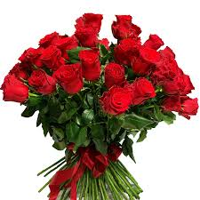
A piros szín
Mi jut eszünkbe a pirosról? A szeretet, szerelem? Egy hatalmas piros szív vagy rózsacsokor?

Slide 27
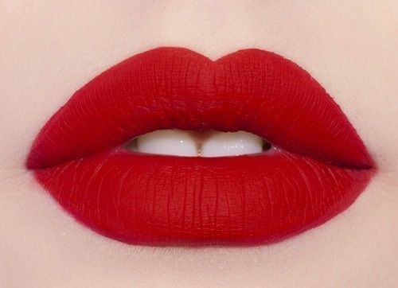
Piros a marketingben
Reklámok és videoklipek elengedhetetlen kellékei a vörös ajkak, körmök és a lenge, vörös ruhák.
A piros szín erőt, bátorságot és sikert tükröz, éppen ezért tűnik fel oly gyakran különböző termékek árusítása során, ráadásul számtalan márka alkalmazza logójában is.

Slide 28
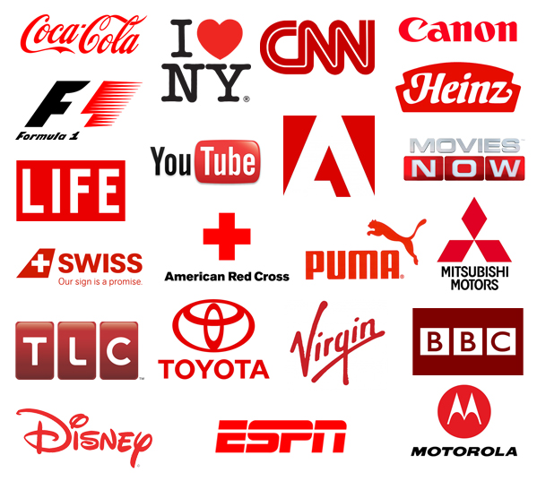
Logók

Slide 29
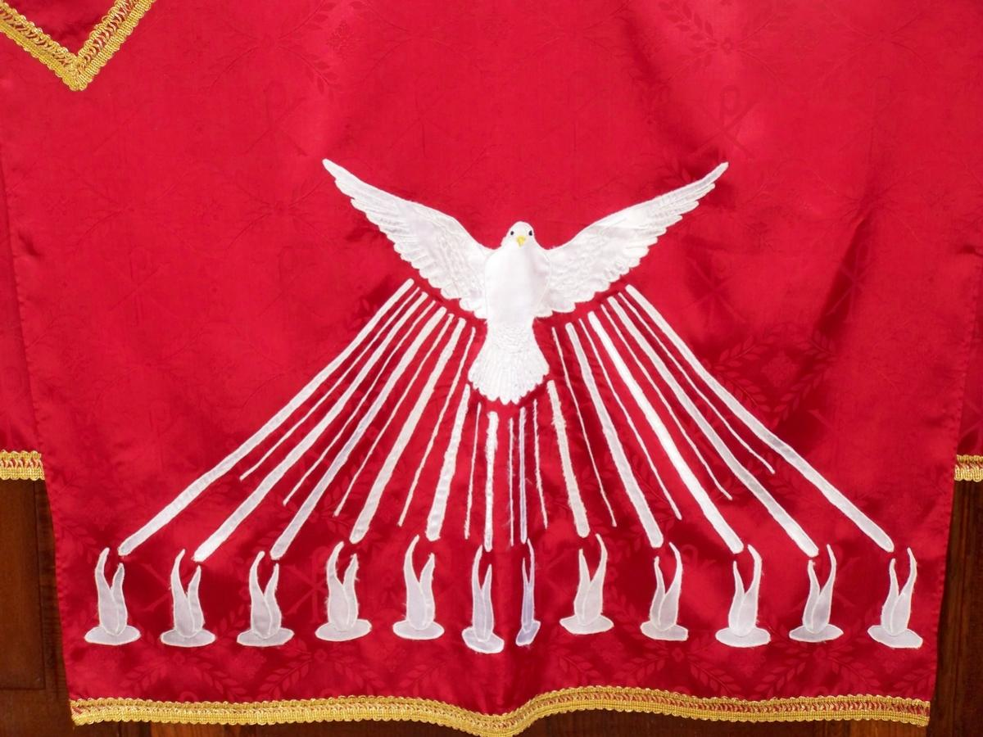
A piros szín a kereszténységben
Pünkösdi oltárterítő színe
a vér és így az élet szimbóluma
a bűn
vezeklés
és az áldozat színe

Slide 30
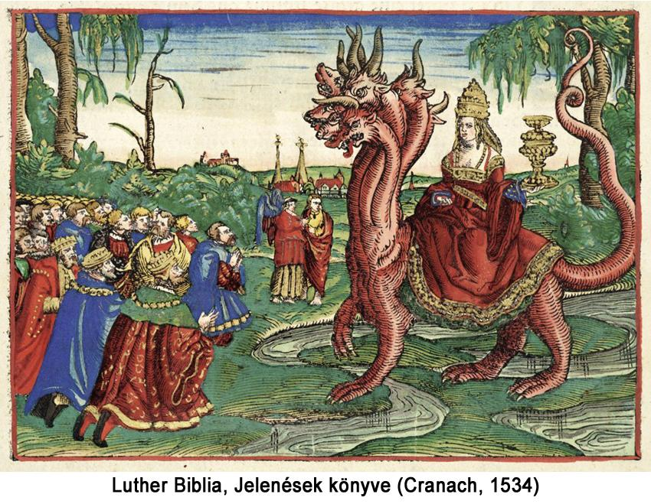
Jelenések könyve
A jelenések könyvének egyik látomásában feltűnő, veszedelmes, istenkáromló nevekkel teli vadállat és lovasa szintén vörös, illetve vörösbe öltözött.

Slide 31
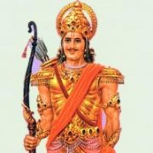
Háború
Talán nem véletlen, hogy a pirosat a harchoz,
háborúhoz is társítják. Indiában a harcos
“kaszt” hagyományos színe is a piros.

Slide 32
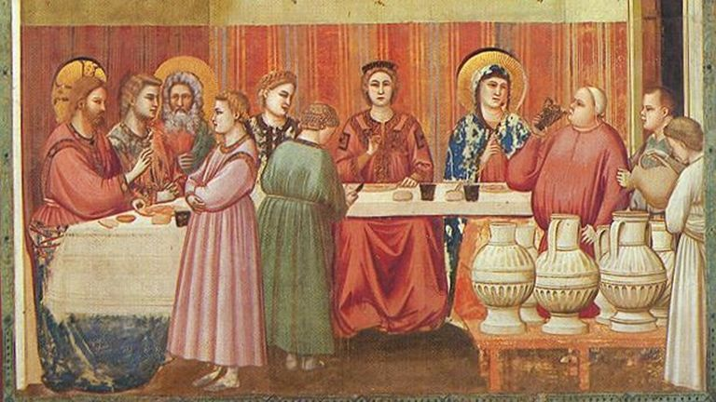
Evezzünk vidámabb vizekre!
Bizonyosan ismerős számotokra az a történet, amikor Jézus borrá változtatta a vizet. (Hm...hogy is történt ez?) A bor szitén piros (-:

Slide 33
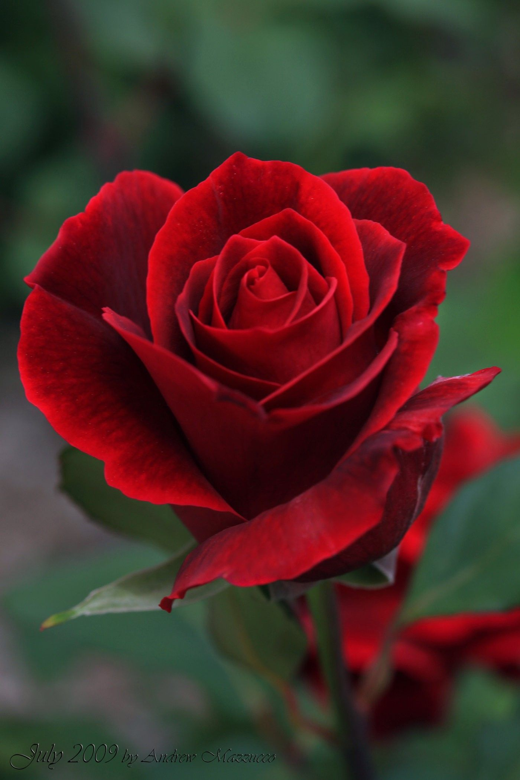
A vörös rózsa szimbolikája

Slide 34
A rózsa mind a kereszténységben, mind az iszlámban kitüntett szimbolikával rendelkező virág. A vörös rózsa utalhat Krisztus sebeire, a mártírok vérére, az öt vörös rózsa ábrázolása pedig a keresztet, a megváltást, a feltámadást és a halhatatlanságot jelképezi.
Érdekesség, hogy a legenda szerint Árpád-házi Szent Erzsébet kosarában a szegényeknek vitt kenyerek rózsákká változtak.
Szűz Máriát a középkorban gyakran illették a Rosa Mystica jelzővel, mert a rózsát tartották annak a virágnak, amely megőrizte ártatlan, Paradicsom-beli állapotát.

Slide 35
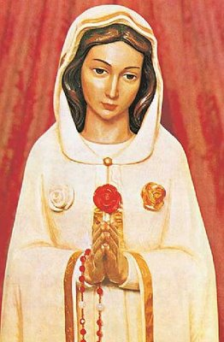
Rosa Mystica, középütt a vörös rózsával

Slide 36
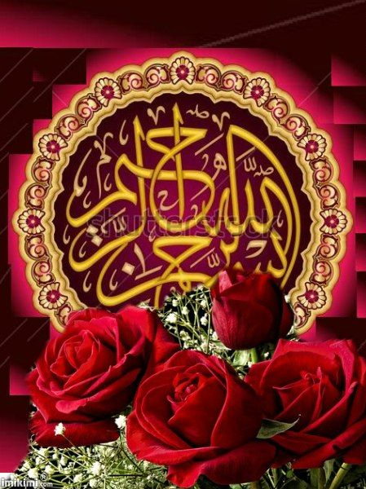
Allah rózsája
Az iszlám hagyomány szerint a rózsa a Paradicsom tökéletességére és tökéletes szépségére utal,úgy mondják,
ha a rózsára tekintünk,Allahot, vagyis Istent látjuk.
Minden egyes rózsa és rózsakert
Isten szépségét tárja fel a szemlélő számára.

Slide 37
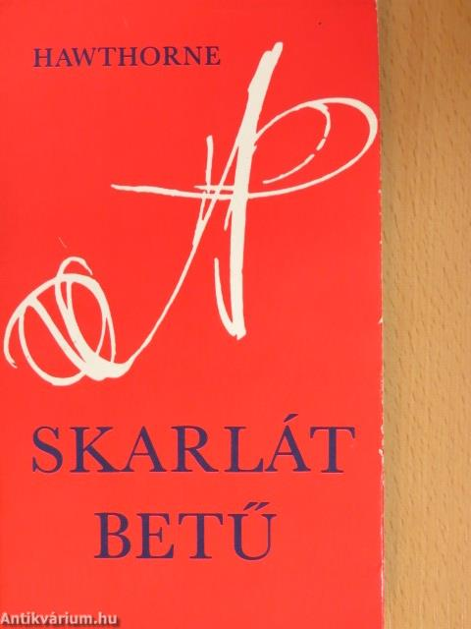
A piros szín a művészetekben
Világszerte ismert regény Nathaniel Hawthorne műve, A skarlát betű, mely a bűn témáját járja körül.

Slide 38
Mark Rothko szerette a piros árnyalatait

Slide 39
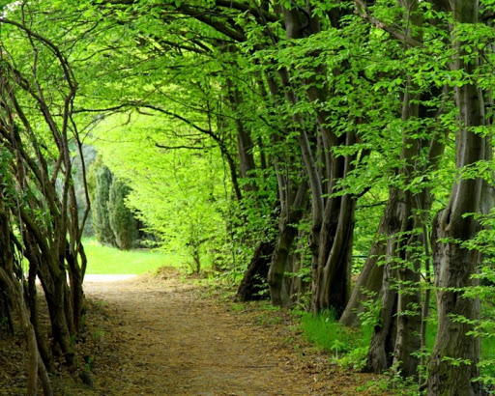
A zöld szín
Zöld az erdő, a mező, a spenót és a brokkoli, na meg a gyík vagy éppen a kórházi folyosó és a műtős köpeny. Ehhez a színhez általánosan a fejlődést, a nyugalmat és a harmóniát társítják, na meg a természetet.

Slide 40
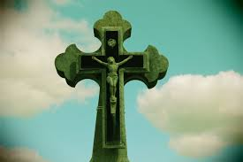
A zöld a kereszténységben
Hogyan lesz a Krisztus-hívő ember színe a zöld? Úgy, ahogyan sárgából és kékből kikevered a zöldet! A keresztény szimbolika szerint ugyanis a sárga a Szentlélek, míg a kék Krisztus színe, a kettő “keveredéséből” (vagyis munkájából Benned), pedig létrejön a zöld, a hívő színe.

Slide 41
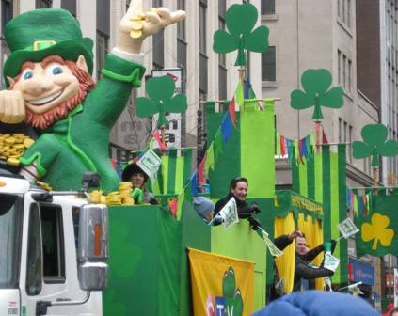
Szent Patrik
Tudtad? Szent Patrik - vagyis Írország védőszentjének - napján, amely egyben nemzeti ünnep az írek számára, az egész szigetország zöldbe borul.

Slide 42
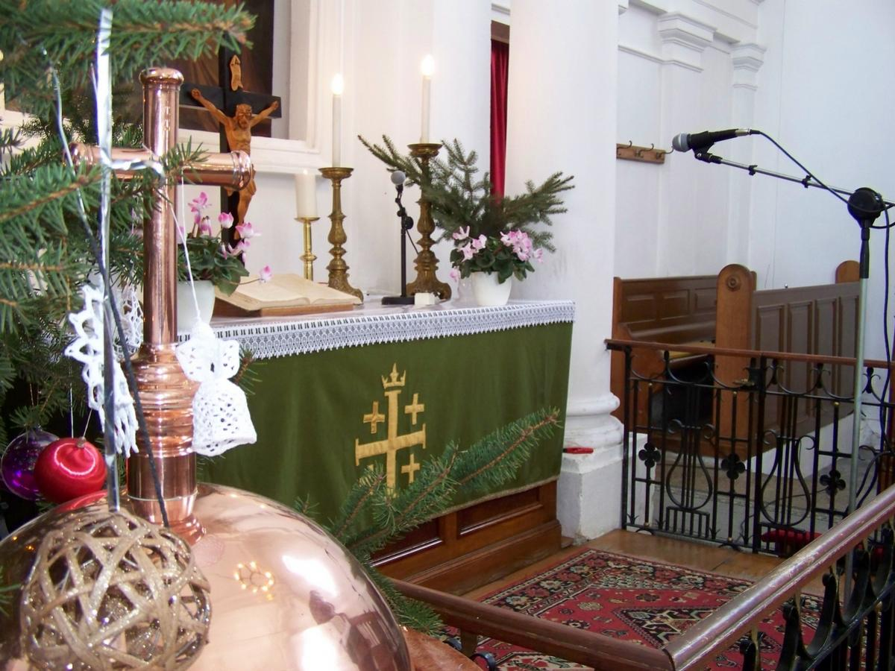
A zöld oltárterítő
a szárba szökkenő vetés
és a “magok érlelésének” időszaka
az évközi, ünneptelen félév színe
Szentháromság ünnepétől
reformáció ünnepig zöld a terítő

Slide 43
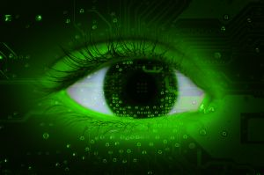
Shakespeare és a zöld
Hallottatok már a zöld szemű szörnyről?
A kifejezés a féltékenységet takarja, mely
Shakespeare Othello című drámájában
szerepelt először: “Uram, vigyázz, hogy
féltékeny negy légy!
A zöld szemű szörny csak kacag az étken,
melyből él!”

Slide 44
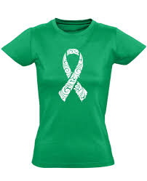
A remény
A három isteni erény (hit, remény szeretet)
egyike, színe a zöld.
A gyógyításban is megjelenik:
a remény szalagja a súlyos
betegségben szenvedők, túlélők és a velük
szolidaritást vállalók nemzetközi szimbólumává
vált.

Slide 45
Gyógyszertárak
Biztosan mindenki számára ismerős a következő logó:

Slide 46
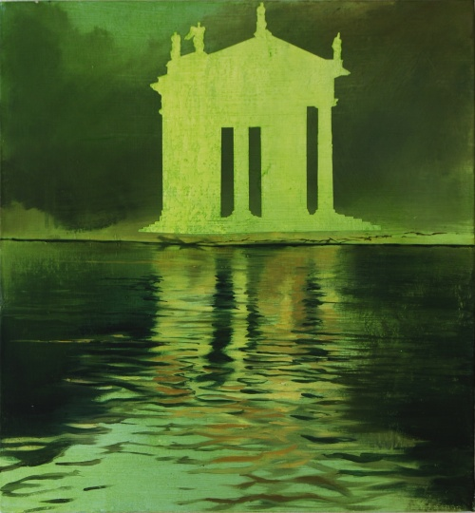
Zöld a képzőművészetben:
Kondor Attila
Numen

Slide 47
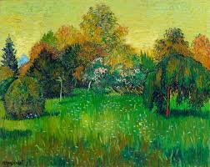
Van Gogh zöldjei

Slide 48
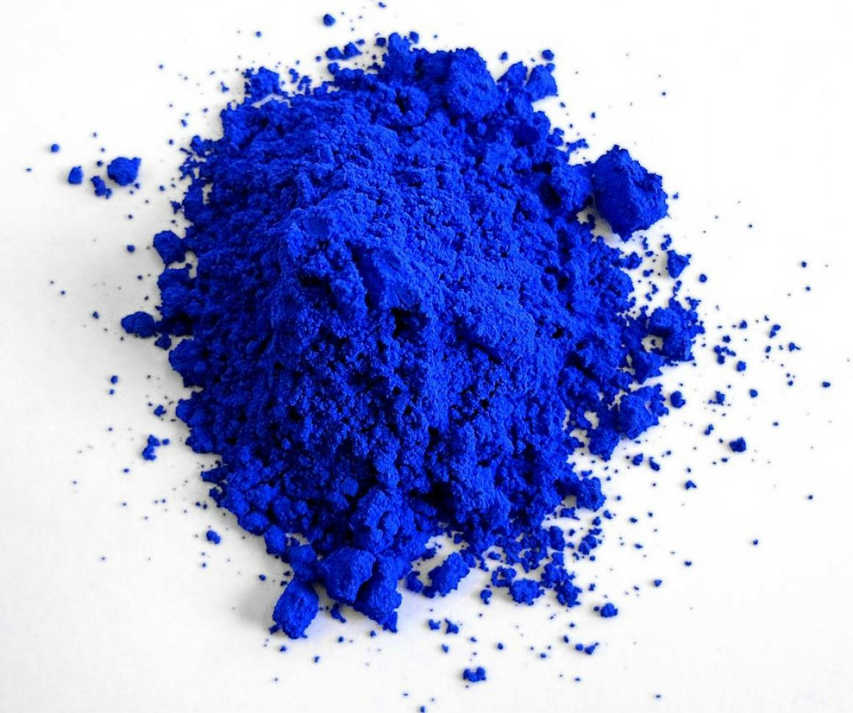
A kék
Zárójeles megjegyzés:
személyes kedvencem
a kék (-:

Slide 49
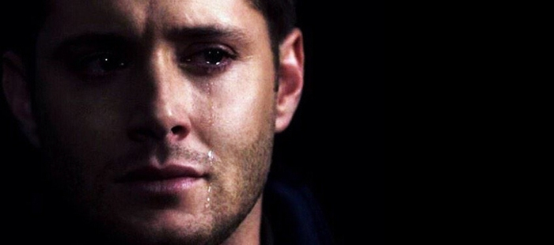
A kék, mint a szomorúság színe? :(
Az ég kékje, a tenger hullámai, érzelmek, érzékenység, mélység, szomorúság…
Az angol ha szomorú, azt mondja: I’m feeling blue - a kéket is a blue szóval jelöli.

Slide 50
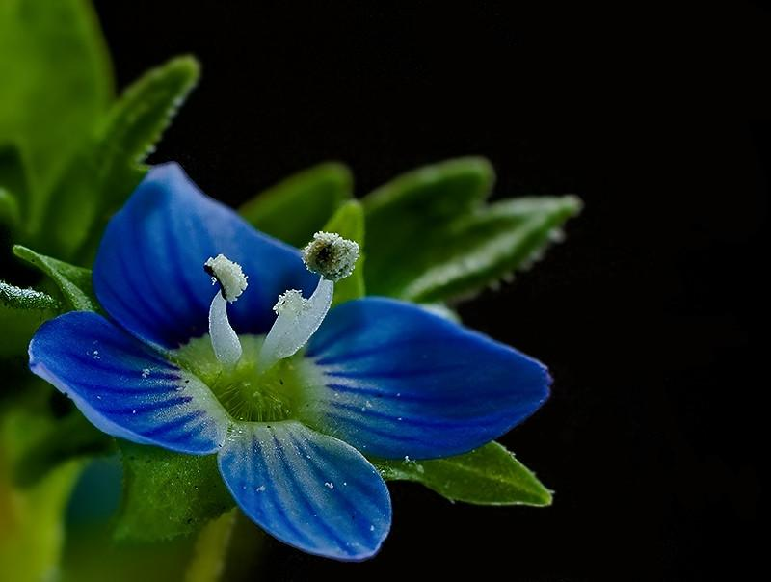
A szomorú költő
Kosztolányi sem túl vidám “Kék virágok közt” című versében:
A szélbe kék virágok ingnak,
s én tőlük félve kérdezem:
"Kék lányszemek, kéklő virágok,
felkelt-e már hű kedvesem?"
A kék virágok integetnek:
"Most kel fel épp hű kedvesed,
rád gondol és a szíve úgy fáj,
szemei könnytől nedvesek!"

Slide 51
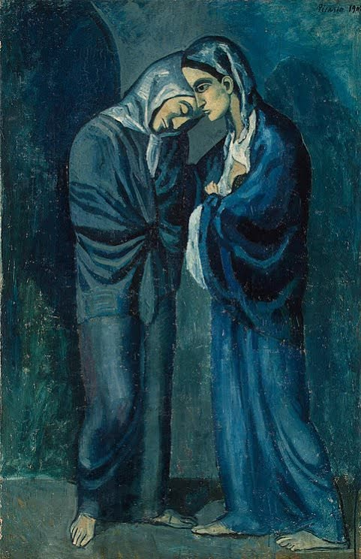
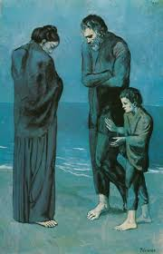
A szomorú festő
Pablo Picasso festményeiből csak úgy árad a kék fájdalom. A művész egyébként borzalmas hangulatingadozásoktól szenvedett..

Slide 52
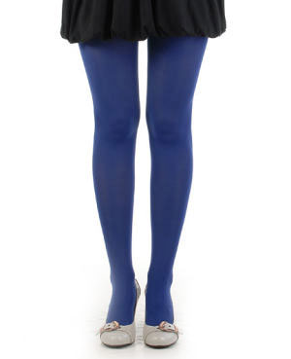
Evezzünk vidámabb vizekre :)
Kékvér, kékharisnya. Hallottad már ezeket a kifejezéseket?
A kékvér a nemességet jelölő szóösszetétel, melyet először a Spanyolországba érkező mórok használtak - megfigyelték ugyanis, hogy a világosabb bőrszín alatt jobban látszanak az erek…A kékharisnya gúnynévvel az okos, öntudatos és művelt nőket illették abban a korban,
amikor még nem nézték jó szemmel,
ha férfitársaságban intelligens és
önálló véleménnyel rendelkező nő tartózkodik.

Slide 53
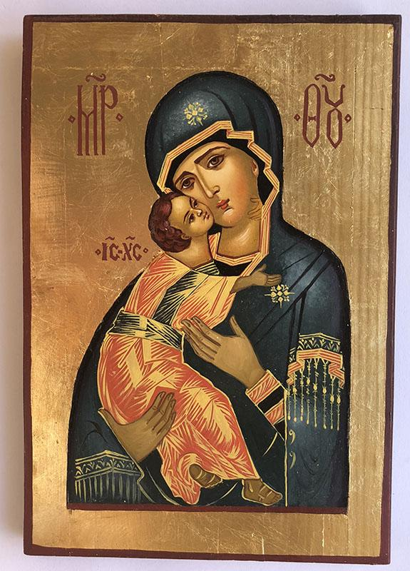
A spiritualitás és a kék
Egyetemes értelemben a kék (a végtelen kék égbolt analógiája alapján) a transzcendencia, a mennyország színe, de a hűséget is kifejezik a színnel. Szűz Mária színe az ikonográfiában és a vallásos festészetben általánosan a kék.

Slide 54
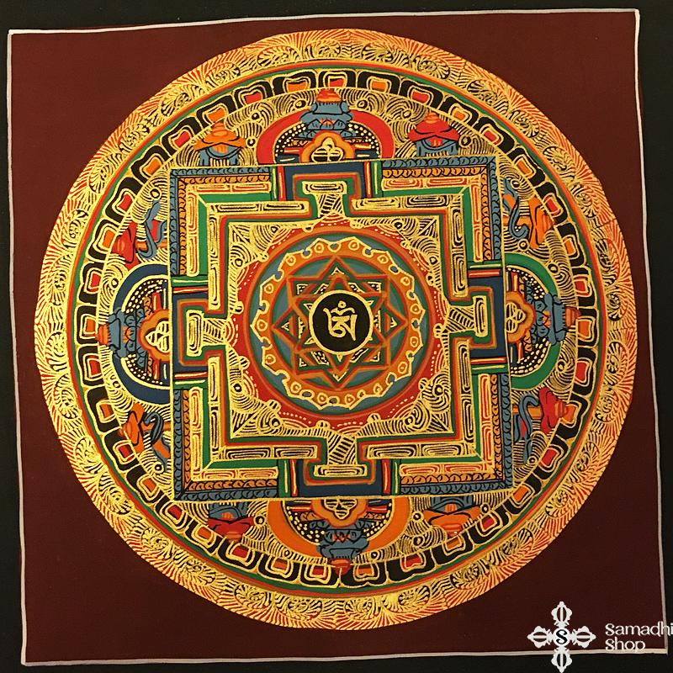
A buddhizmusban
A tibeti mandalák kék színe a szenvedélyektől mentes, megtisztult tudat szimbóluma, az örök, “isteni derű” állapotában tartózkodás jelképe.

Slide 55
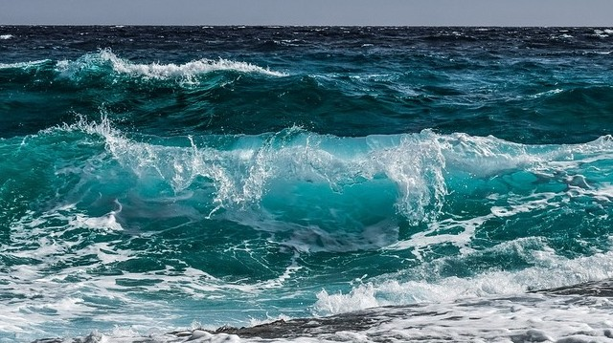
A víz kékje
A víz minden vallás számára fontos jelentéstartalommal rendelkező elem: a megtisztulás szimbóluma. A kereszténységben a bűnök “lemosása” és a keresztség kapcsolódik hozzá - Jézus a Jordán folyóban keresztelkedett. Indiában a templomokat víz mellé építik, a Gangeszről, a szent folyamról pedig úgy tartják, hogy eredete a mennyekben van. Minden vallásos tevékenység előtt vízzel tisztítják magukat. A muszlim hívők, mielőtt belépnek a mecsetbe, meg kell hogy mossák a lábukat tiszta vízben, a zsidó nőknek pedig a havi ciklusuk után rituális tisztító fürdőt kell venniük.

Slide 56
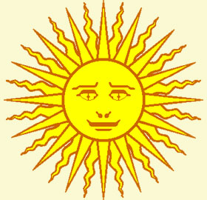
A sárga

Slide 57
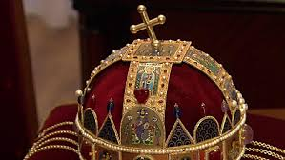
Mit tudunk a sárga színről?
Talán az egyik leggazdagabb jelentéstartalommal bíró szín. Általánosan vidámságot, erőt, életörömöt kapcsolunk hozzá, de sárga a nap és az arany is, melyekhez az archaikus kortól kezdve a férfias alapelvet, az uralkodást, a ragyogást és a győzelmet kapcsolják.

Slide 58
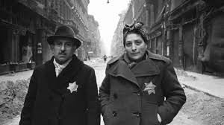
A mostoha sárga
A kereszténységben szegény sárga szín önmagában inkább negatív, mint pozitív tartalommal van jelen, ugyanis az eretnekek színe volt. A középkorban a szajhákat és a zsidókat illették e színnel, és talán mindenki számára ismerős (sajnos), a II.világháború alatt használt sárga csillag, melyet a zsidóknak a ruhájukra varrva kellett hordaniuk.

Slide 59
A Nap szimbolikája
Szerencsére a Nap, mint szimbólum már sokkal pozitívabb tartalommal bír. Biztosan sokat gondolkodtatok már azon,
hogy vajon mi az a fényes, körszerű izé,
amely egyes festményeken Jézus,
vagy más személyek, szentek feje körül látható:

Slide 60
A glória
Ezt hívjuk glóriának, vagy dicsfénynek. A glória egyetemes szimbólum, mely az ősi Egyiptomtól kezdve Iránon át Nepálig megtalálható volt az egyes ábrázolásokon. Buddha emberi ábrázolásánál éppúgy megjelenik a dicsfény, mint a perzsa uralkodók feje körül, vagy éppen Jézus esetében. A beavatottak szimbóluma, azoké a nagy lelkeké, akik Istenhez emelkedtek, és a bennük kiteljesedett isteni fényt
visszasugározták a környezetükre.

Slide 61
Buddha “glóriával”

Slide 62
Sol Invictus - a legyőzhetetlen Nap
Rómában Aurelianus császár vezette be az ünnepet a 3. században,
melyet december 25-én, a téli napforduló napján tartottak
A Mithrasz-misztériumokhoz erősen kötődő ünnep,
Mithrasz a császárkor leghatalmasabb istensége volt.
Érdekesség, hogy Mithrasz Indiában Mitra (Varuna),
Perzsiában pedig Mithra néven szerepel. Ő a felkelő Nap, a világosság és az igazság Istene.

Slide 63
Az uralom
Az ókor uralkodói magukat a Naphoz kapcsolták, a legyőzhetetlen Napból származtatták. Ez a felfogás megjelenik Egyiptomban, Rómában, a Távol-Keleten (Japán, mint a felkelő Nap országa, ahol a császár isteni származású) és a kereszténységben is! Gondoljunk csak XIV. Lajosra, a Napkirályra. Az uralom, az uralkodás mindig isteni eredetű, a királyok, császárok, uralkodók erejüket és mandátumukat - a hagyomány szerint - magától Istentől kapják, éljenek bármely kultúrában a földön.

Slide 64
A Napkirály

Slide 65
Edward Munch és a Nap

Slide 66
Vaszilij Kandinszkij

Slide 67
Az arany
Nem, nem a pénzről, a földi gazdagságról vagy a luxusról lesz szó!

Slide 68
A Szent Grál
Az aranynak több jelentése van: egyetemesen a legmagasabb szintű tudás, a megvilágosodás szimbóluma. Az alkimisták vágyainak netovábbja - persze nem fizikális értelemben - ők Isten tudását keresték, önmagukat szerették volna arannyá, vagyis minden földi és égi hatalom birtokosává változtatni - ezt az Artúr mondakörhöz tartozó Szent Grál legendája hordozza - amely talán nem is legenda...

Slide 69
Hiranjagarbha - Az aranytojás
A hindu bölcselet aranycsírája vagy aranytojása, az arany anyaméh, melyből az egész világ megszületett, röviden: maga Isten. Az egyéni lélek által minden emberben ott lakozó “ősállapot” kifejezése, melyhez a törekvőnek vissza kell térnie. Azt az állapotot jelöli, amit nyugaton a Szent Grál
megtalálásán, vagy az alkimisták aranya
alatt értenek.

Slide 70
Ikonfestészet
Az aranyozott háttér a transzcendeniát, a mennyei birodalmat hivatott kifejezni.
Andrej Rubljov ikonfestő
Szentháromság ikonja:
A festőről Tarkovszkij készített
gyönyörű filmet, pár év múlva
nézzétek meg (-:

